Slide 1

Cierre de Unidad: Hipótesis, Variables y Método
por Adriana Chávez

Slide 2
Hipótesis
Afirmación que representa las ideas iniciales que se tienen acerca de la relación que existe entre dos o más variables.
Puede concebirse como una “respuesta tentativa” a la pregunta de investigación que se busca poner a prueba.
Se trata de afirmaciones sujetas a comprobación empírica, es decir, a ser cotejadas contra la evidencia del mundo real recabada.

Slide 3
¿De dónde surgen las Hipótesis?
De las observaciones e interacciones previas con el mundo real y el fenómeno de interés.

Slide 4
¿De dónde surgen las Hipótesis?
En el marco de la investigación científica, las Hipótesis que guían la investigación parten de un sustento sólido:
Del marco teórico y la literatura revisada
Del planteamiento del problema que interesa estudiar
Analogías entre fenómenos contenidos en contextos distintos

Slide 5
Características de una Hipótesis
1) Deben estar acotadas a un contexto claramente definido (situaciones reales).
“A mayor satisfacción con el entorno laboral, mayor rendimiento”
“A mayor afinidad con el profesor, mejor será rendimiento de los estudiantes de preparatoria”
“A mayor conocimiento sobre biología, es menos probable que se decida no vacunar a un hijo en personas no religiosas”

Slide 6
Características de una Hipótesis
2) Debe contener definiciones concretas, claras y precisas.
“La gente que vive en países con alto consumo de chocolate son más felices”
“Los youtubers que hacen tutoriales de maquillaje son más queridos por su público”

Slide 7
Características de una Hipótesis
2) Debe contener definiciones concretas, claras y precisas.
“La gente que vive en países con alto consumo de chocolate son más felices”
“Los youtubers que hacen tutoriales de maquillaje son más queridos por su público”
“En los países con alto consumo de chocolate se reporta una menor tasa de suicidios”
“Los youtubers que hacen tutoriales de maquillaje tienen una mayor cantidad de “likes” acumulados que cualquier otro tipo de youtuber”

Slide 8
Características de una Hipótesis
3) Debe ser verosímil
“Las multas de tránsito varían de forma directamente proporcional al número de pingüinos en el Polo Sur”
“Las multas de tránsito varían de forma directamente proporcional al salario mínimo en México”
“Existe una relación positiva entre el consumo de chocolates y el desarrollo de las habilidades cognitivas”

Slide 9
Características de una Hipótesis
4) Debe ser falseable y estar planteada en términos de variables que puedan ser observadas y medidas.
“A la gente buena le va mejor en la vida”
“Las personas que realizan al menos una actividad altruista al mes reporta niveles más altos de satisfacción personal”
“Las parejas que comparten sus miedos e inseguridades se aman más”
“Las parejas conformadas por personas que comparten la misma carrera reportan sentirse más satisfechas con su relación”

Slide 10
Características de una Hipótesis
5) Deben ser consistentes con las técnicas e instrumentos con que se cuenta para probarlas.
“Los adultos que no “meten las manos” cuando se caen, son aquellas que de niño no aprendieron a gatear”
“El contenido de los sueños está relacionado con el estado de ánimo de las personas al momento de dormir”

Slide 11
Características de una Hipótesis
1) Deben estar acotadas a un contexto claramente definido (situaciones reales).
2) Debe contener definiciones concretas, claras y precisas.
3) Debe ser verosímil
4) Deben ser falseables y estar planteadas en términos de variables que puedan ser observadas y medidas.
5) Deben ser consistentes con las técnicas e instrumentos con que se cuenta para probarlas.

Slide 12
Revisión
1) contexto definido.
2) Concreta, clara y precisa.
3) Verosímil
4) Falseable
5) Técnicas e instrumentos
La batería del iPhone X y del nuevo Xiaomi Mi 8 se agota en la misma cantidad de tiempo.
Las mentiras blancas son menos propensas a ser percibidas como una traición
Los hombres son más infieles que las mujeres
El consumo de cafeína está asociado con una mayor esperanza de vida.
Los hombres y las mujeres perciben el color rojo de la misma forma
Los hombres tienen ideas menos conservadoras que las mujeres.

Slide 13
¿Para qué sirve una Hipótesis?
1) Guían la investigación: ayudan a mantener el foco de atención sobre las variables de interés y la relación que se busca explorar.

Slide 14
¿Para qué sirve una Hipótesis?
1) Guían la investigación: ayudan a mantener el foco de atención sobre las variables de interés y la relación que se busca explorar.
2) ¡Contribuye al avance del conocimiento! Permite explorar una posibilidad particular y agregar información al respecto en función de los resultados obtenidos.

Slide 15
No en todas las investigaciones se formulan hipótesis:
Alcance | Hipótesis
Exploratorio | No necesariamente se formula una hipótesis
Descriptivo | Se formula para pronosticar un hecho o un dato
Correlacional | Se formula la posible vinculación entre variables
Explicativo | Se formulan hipótesis causales
Tipos de investigación de acuerdo con su alcance
Notes:
Ejemplos

Slide 16
Hipótesis
Afirmación que representa las ideas iniciales que se tienen acerca de la relación que existe entre dos o más variables.
Ejemplo:
“La variable A crece de manera inversamente proporcional al crecimiento de la variable B”
¨A mayor variable Z, mayor será la variable W.

Slide 17
Definición de variables contenidas en una hipótesis
Facilita la comunicación de los resultados obtenidos en la investigación.
Hace posible la evaluación empírica de la premisa planteada
Promueve la comparación de los resultados obtenidos en nuestra investigación con otras existentes en la literatura.

Slide 18
Variable
(sust.)
Se entiende por variable a cualquier propiedad o dimensión en la que nuestro objeto de estudio o interés puede variar
Por ejemplo:
Objeto de estudio | Variables
Alumnos del colegio Jean Piaget | Edad | Peso | Ingreso mensual
Persona 1
Persona 2
Persona 3

Slide 19
Ejemplos
Fenómeno:
Cambio climático
Fenómeno:
Inseguridad en el país
Fenómeno:
Temperatura Global
Cantidad de lluvia
Emisiones de carbono
Nivel del mar
.
.
.
.
.
.
.
.
.
Homicidios
Asaltos
Arrestos
Encarcelamientos
.
.
.
.
.
.

Slide 20
Definición de variables contenidas en una hipótesis
Definición conceptual
De acuerdo con el marco conceptual que sustenta mi investigación, ¿cómo se define mi variable?
Definición operacional
¿Cómo voy a medir la variable de interés? / ¿Qué voy a tomar en cuenta como evidencia de mi variable de interés?

Slide 21
Revisión:
Los estudiantes de preparatoria a los que se les ha inculcado el hábito de la lectura desde su infancia, suelen ser más inteligentes que aquellos que no poseen el hábito de la lectura.
Definición conceptual
Definición operacional

Slide 22
Revisión:
Los estudiantes de preparatoria a los que se les ha inculcado el hábito de la lectura desde su infancia, suelen ser más inteligentes que aquellos que no poseen el hábito de la lectura.
Definición conceptual
De acuerdo con la teoría de las inteligencias múltiples de Gardner.
En el marco de las definiciones operacionales propuestas por Sternberg
De acuerdo con Thorndike.
Definición operacional
El puntaje obtenido en una prueba de inteligencia
El promedio de las calificaciones obtenidas en la preparatoria

Slide 23
Tipos:
Hipótesis de Investigación (Hi)
Hipótesis Nula (Ho)
Hipótesis Alternativa (Ha)

Slide 24
1) Hipótesis de Investigación
Hi
Representa las ideas iniciales que tiene el investigador sobre el resultado de una investigación.
¿De qué manera creo que se relacionan mis variables?
Ejemplos:
En un estudio sobre las causas de la obesidad
‘Las personas con antecedentes familiares de obesidad, son más propensas a ser obesas’
En un estudio sobre las diferencias en el desempeño escolar de los estudiantes del país a través de los distintos tipos de servicio
‘Los estudiantes de escuelas multigrado tendrán un desempeño más bajo que los estudiantes de escuelas con grados independientes’

Slide 25
1) Hipótesis de Investigación
Hi
A) Descriptivas de un valor o dato pronosticado
B) Correlacionales
C) De diferencia de grupos
D) Causales

Slide 26
1) Hipótesis de Investigación
Hi
A) Descriptivas de un valor o dato pronosticado
Se intenta predecir el valor que tendrá cierta variable antes de medirla
Ejemplos:
Tras la legalización del aborto, se espera un decremento en el número de casos de muerte asociados a los abortos clandestinos
Se espera que este año haya una menor número de estudiantes reprobados a causa del nuevo programa de tutorías

Slide 27
1) Hipótesis de Investigación
Hi
B) Correlacionales
Señalan la relación que pudiera existir entre dos o más variables
Ejemplos:
A mayor tiempo invertido en el estudio, mayores serán las calificaciones obtenidas en los exámenes parciales
A mayor edad, mayor propensión a padecer un infarto
El consumo de mariguana se asocia con la pérdida de memoria

Slide 28
1) Hipótesis de Investigación
Hi
C) De diferencia de grupos
Cuando se compara el valor de la variable de interés a través de distintos grupos, se puede hacer predicciones sobre cuál es la diferencia que se espera encontrar.
Ejemplos:
Los niños obtendrán un mejor desempeño en la prueba PLANEA matemáticas que las niñas
Las personas fumadoras son más propensas a tener problemas de mal aliento que las personas no fumadoras
Los estudiantes provenientes de comunidades rurales tienen una menor probabilidad de terminar con una carrera universitaria que los estudiantes provenientes del área metropolitana.

Slide 29
1) Hipótesis de Investigación
Hi
D) Causal
Además de afirmar que existe una relación entre dos o más variables, busca explicar la naturaleza causal de dicha relación.
La variable A tiene un impacto en la Variable B.
Ejemplos:
Los estudiantes que duermen más, dedican más tiempo a la consolidación sináptica y obtienen mejores calificaciones en sus evaluaciones escolares.
El consumo de chocolate mejora el desempeño de las habilidades cognitivas superiores.

Slide 30
2) Hipótesis Nula
Ho
Es la contraparte de la hipótesis de investigación: niega la existencia de una relación o efecto entre las variables de interés.

Slide 31
3) Hipótesis Alternativa
Ha
Representa una posibilidad alternativa a la planteada tanto por la Hipótesis de investigación, como por la Hipótesis Nula.
Hi: La variable A está relacionada con la variable B
Ho: La variable A no tiene relación alguna con la variable B
Ha: La variable A está relacionada con la variable C
Ha: La variable A está relacionada con la variable D
Ha: …

Slide 32
¡Cuidado!
Ejemplo ilustrativo
Hipótesis:
El consumo de chocolate está relacionado con un mejor desarrollo de las habilidades cognitivas

Slide 33
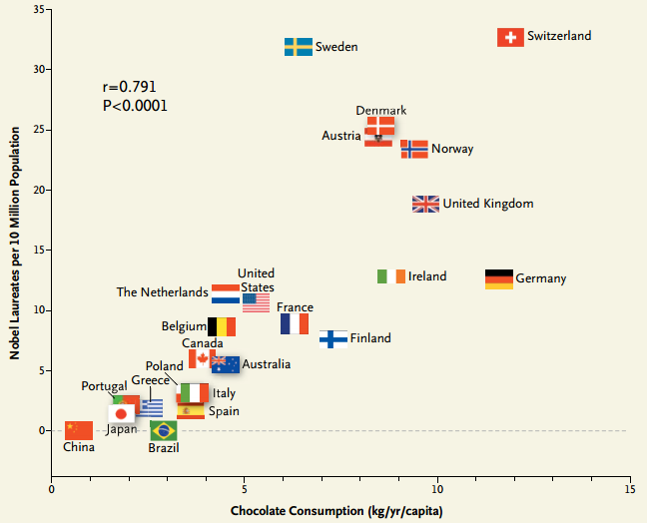
¡Cuidado!
Ejemplo ilustrativo
Hipótesis:
El consumo de chocolate está relacionado con un mejor desarrollo de las habilidades cognitivas
Resultados:
Parece haber una correlación positiva entre el número de Premios Nobel obtenido por diferentes países y el Consumo de Chocolate pero, ¿es esto evidencia de una relación causal entre ambas variables?
Referencia:
Messerli, F. (2012) Chocolate Consumption, Cognitive Function, and Nobel Laureates. The New England Journal of Medicine. https://www.nejm.org/doi/full/10.1056/NEJMon1211064

Slide 34
¡Cuidado!
Ejemplo ilustrativo
Moraleja:
Hay que ser críticos con la relación que existe entre la hipótesis planteada y el estudio realizado (especialmente en términos de las variables evaluadas).
Hipótesis:
El consumo de chocolate está relacionado con un mejor desarrollo de las habilidades cognitivas
Resultados:
Parece haber una correlación positiva entre el número de Premios Nobel obtenido por diferentes países y el Consumo de Chocolate pero, ¿es esto evidencia de una relación causal entre ambas variables?
Correlación no implica causalidad
Referencia:
Messerli, F. (2012) Chocolate Consumption, Cognitive Function, and Nobel Laureates. The New England Journal of Medicine. https://www.nejm.org/doi/full/10.1056/NEJMon1211064

Slide 35
¡Cuidado!
Ejemplo ilustrativo
Moraleja:
Hay que ser críticos con la relación que existe entre la hipótesis planteada y el estudio realizado (especialmente en términos de las variables evaluadas).
Hipótesis:
El consumo de chocolate está relacionado con un mejor desarrollo de las habilidades cognitivas
Resultados:
Parece haber una correlación positiva entre el número de Premios Nobel obtenido por diferentes países y el Consumo de Chocolate pero, ¿es esto evidencia de una relación causal entre ambas variables?
Correlación no implica causalidad
Referencia:
Messerli, F. (2012) Chocolate Consumption, Cognitive Function, and Nobel Laureates. The New England Journal of Medicine. https://www.nejm.org/doi/full/10.1056/NEJMon1211064

Slide 36
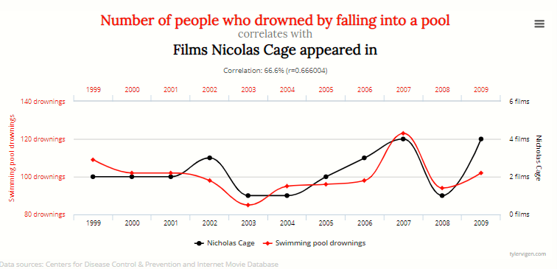
¡Cuidado!
La correlación entre dos variables por sí sola, no necesariamente implica causalidad.
Las hipótesis basadas en revisiones teóricas buscan guiar nuestra atención hacia las correlaciones que pueden explicarse en términos de relaciones causales.
Link:
http://www.tylervigen.com/spurious-correlations

Slide 37
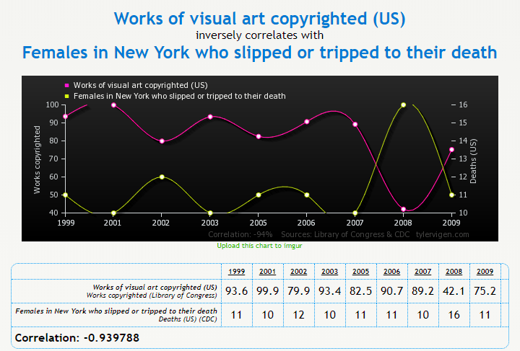
¡Cuidado!
La correlación entre dos variables por sí sola, no necesariamente implica causalidad.
Las hipótesis basadas en revisiones teóricas buscan guiar nuestra atención hacia las correlaciones que pueden explicarse en términos de relaciones causales.
Link:
http://www.tylervigen.com/spurious-correlations

Slide 38
¡Cuidado!
La correlación entre dos variables por sí sola, no necesariamente implica causalidad.
Las hipótesis basadas en revisiones teóricas buscan guiar nuestra atención hacia las correlaciones que pueden explicarse en términos de relaciones causales.
Link:
http://www.tylervigen.com/spurious-correlations
Moraleja:
Tener una hipótesis inicial ayuda a centrar nuestra atención en variables relacionadas con el fenómeno que quiero estudiar y cuya posible relación es posible explicar

Slide 39
¡Cuidado!
Ejemplo ilustrativo
En el 2012 la revista ScienceNews publicó un artículo que decía tener evidencia de que consumir café alarga la esperanza de vida (“Coffee gives jolt to life span”)
En 1994, se realizó una encuesta a 402,260.
“¿Cuánto café consumes cada día?”
18 años más tarde, se buscó cuántas de las personas encuestadas en el 94 seguían con vida.
Entre las personas que respondieron que consumían al menos un café al día, se encontró entre 10 y 16% menos casos de muerte.
https://www.sciencenews.org/article/coffee-gives-jolt-life-span

Slide 40
Revisión:
Los estudiantes de preparatoria a los que se les ha inculcado el hábito de la lectura desde su infancia, suelen ser más inteligentes que aquellos que no poseen el hábito de la lectura.
Definición conceptual
Definición operacional

Slide 41
¿Qué es la prueba de hipótesis?
Las hipótesis no se comprueban como verdaderas o falsas, si no que se argumenta si fue apoyada o no de acuerdo con los datos y análisis obtenidos del estudio.
El estudio apoya evidencia a favor o en contra de una hipótesis.

Slide 42
¿Qué es la prueba de hipótesis?
Si los datos no apoyan la hipótesis, no significa que el estudio no sea de utilidad. Dado que el fin último es el conocimiento, también es importante entender por qué no se cumplió.
Siempre deben mencionarse todos los resultados, incluso si contradicen la hipótesis.

Slide 43
Acerca del Diseño

Slide 44
¿Cuáles son los tipos de investigación?
De acuerdo a su alcance…
De acuerdo a su diseño…

Slide 45
¿Cuáles son los tipos de investigación?
De acuerdo a su alcance…
De acuerdo a su diseño…

Slide 46
Diseño de investigación
Es el plan o esquema de acción:
Ayuda a responder la pregunta de investigación y someter las hipótesis a prueba.
Un diseño planeado cuidadosamente tiene mayor probabilidad de éxito para generar conocimiento.

Slide 47
De acuerdo a su diseño…
Diseño experimental
Características
Diseño cuasi-experimental
Diseño no experimental
Transversal
Longitudinal
Estudio de caso
Control sobre las variables

Slide 48
De acuerdo a su diseño…
Tipos de diseño
Experimental
No experimental
Diseño experimental
Características
Diseño cuasi-experimental
Diseño no experimental
Transversal
Longitudinal
Estudio de caso
Control sobre las variables

Slide 49
Diseños experimentales
La experimentación implica la manipulación intencional de una o más variables independientes (VI) para analizar las consecuencias o efectos sobre una o más variables dependientes (VD) dentro de una situación de control para el investigador.

Slide 50
Diseños experimentales
Pre-experimentos: control mínimo
Cuasi-experientos: grupos intactos, pero sin asignación aleatoria
Experimentos puros: manipulación intencional de variables, medición, confiabilidad y validez, grupos de comparación, asignación aleatoria

Slide 51
Características
Manipulación intencional de una o más variables independientes, puede ser en distintos grados o modalidades:
 | Definición | Ejemplo: Medicamento para artritis
Dos grados | Nivel mínimo de manipulación. Presencia-ausencia. | X₁: Medicamento -: Placebo
Tres (o más) grados | Puede determinar la presencia de un efecto, así como efectos de distintos niveles de la VI. | X₁: Dosis alta X₂: Dosis baja -: Placebo
Modalidades | Exponer a los grupos a modalidades diversas de la variable (sin implicar cantidad) | X₁: Medicamento tópico X₂: Anti-inflamatorios X₃: Fisioterapia

Slide 52
Características
Cada nivel o grado de la manipulación involucra un grupo en el experimento.

Slide 53
Características
Medición del efecto de la VI en la VD. La medición debe ser válida y confiable, de lo contrario los resultados no servirán.
-Confiabilidad: Medir con precisión.
-Validez: Medir lo que se pretende medir.

Slide 54
Características
Control y validez interna de la situación experimental.
Esto permite que si se observan cambios en la VD, el investigador puede asumir que se debe a su manipulación y no a múltiples factores involucrados.

Slide 55
El control en un experimento logra la validez interna y se alcanza mediante:
Grupos de comparación (al menos 2, experimental/control)
Equivalencia inicial de los grupos (en todo excepto VI)
Equivalencia inicial: se refiere a evitar que haya diferencias sistemáticas entre los grupos.
La principal manera de lograrla es mediante la “asignación aleatoria”, la cual asegura la equivalencia probabilística de los grupos.
Validez ecológica

Slide 56
Diseño cuasiexperimental
Son diseños con una manipulación deliberada, pero con menos control sobre la equivalencia de los grupos.
En estos diseños, los sujetos o casos no se asignan al azar, sino que los grupos ya están formados:
Grupos terapéuticos
Equipos deportivos
Grupos escolares

Slide 57
Diseños no experimentales
Son investigaciones que se realizan sin manipular deliberadamente variables.
Se observan los fenómenos tal y como se dan en su contexto natural para poder analizarlos.
Encuestas de opinión
Estudios ex post-facto
Investigación histórica
Estudios antropológicos
etc.

Slide 58
Diseños no experimentales
No experimental
Transversal
Longitudinal

Slide 59
Estudios de caso
Son investigaciones sobre un individuo, grupo organización o comunidad, visto y analizado a detalle.
Se pueden utilizar experimentos o diseños no experimentales, y ser tanto longitudinales como transversales.
Causas de un determinado accidente aéreo (transversal)
MO de un asesino serial (longitudinal)
Estudio biográfico (longitudinal)

